Slide 1

  これからの看板照明は キューピットライト
蛍光灯代替の看板用LED ライト製品仕様

Slide 2
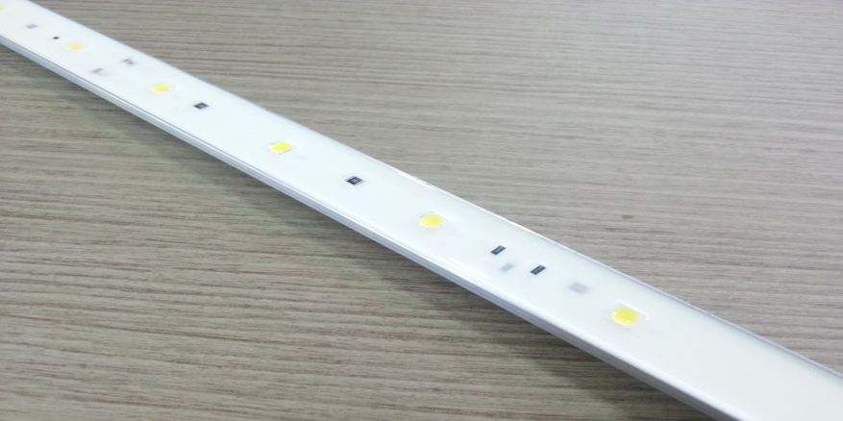
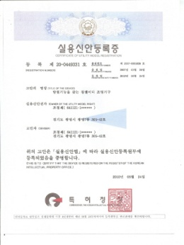
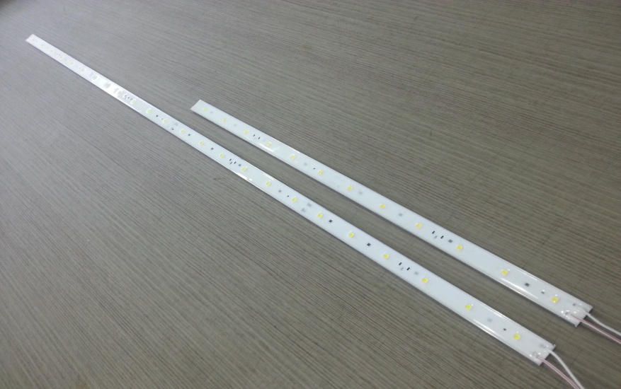
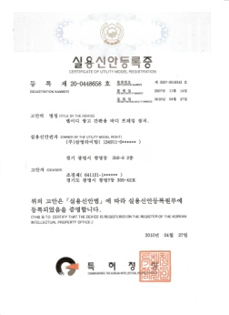
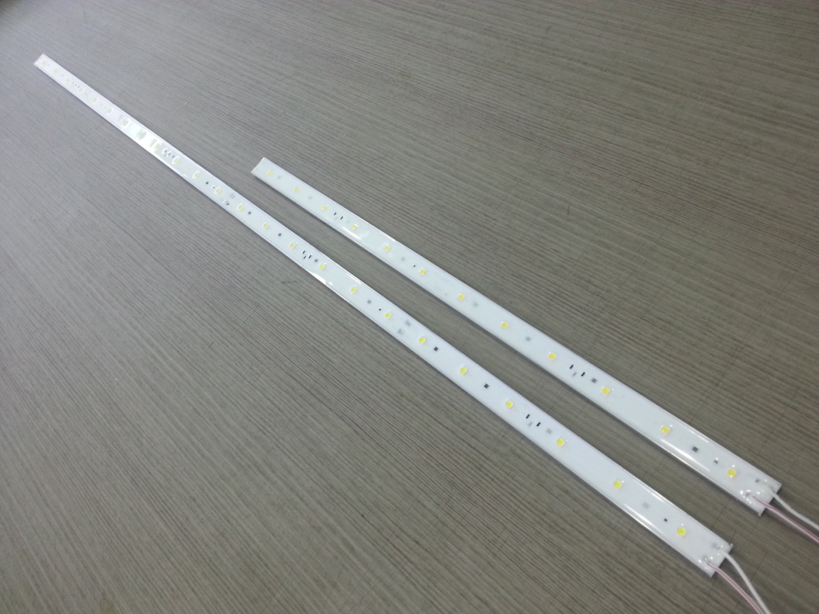
  これからの看板照明は キューピットライト
看板専用LED BAR 製品仕様
適用技術술 (パテント登録)
製品写真
放熱機能を持つチップLED照明機器
제 20-0448658 호
熱伝導率が高いアルミケースに基板を装着して放熱がよくなり、はんだ付けに線を接続した後、エポキシを充填して防水（IP67）機能を持つ。
LED広告看板用ボディフレーム装置
제 20-0449331 호
押出成形されたアルミボディフレームにLEDバーをスライド方式で挿入して放熱と信頼性を高める
2
IT JAPAN CO., LTD.

Slide 3
  これからの看板照明は キューピットライト
看板専用LED BAR 製品仕様
Specification
製品名 | 24球LEDバー (1M)
モデル名 | SY-SAC24-W
チップ製造社 | Solleds / LG Innotek / ルミマイクロ / 三星
駆動方式 | 定電流方式
LED 色 | White
消費電力 | 9.6W
動作電流 | 100mA
入力電圧 | 24V/DC
照射角度 | 120deg
色温度 | 3,000K / 4,500K / 5,700K / 6,500K(照明用LED)
動作温度 | -30~+70℃
防水評価 | IP67
全光束 | 1,632 lumens
サイズ | 1,000 * 20 * 5.8mm
モジュール材質 | PCB +エポキシ樹脂
ケース材質 | アルミ
基本寿命 | 5年
3
IT JAPAN CO.,LTD.

Slide 4
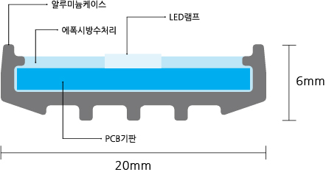
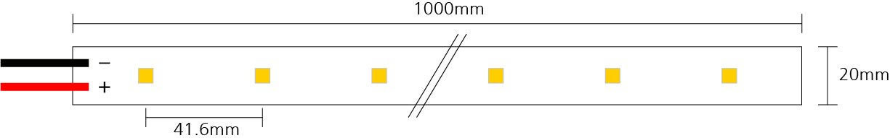
  これからの看板照明は キューピットライト
看板専用LED BAR 製品図面 /組立図
製品図面
組立図
製品サイズモデル
(L)250*(W)20*(H)6mm
500*20*6mm
1000*20*6mm
2000*20*6mm
3000*20*6mm
4
IT JAPAN CO., LTD.

Slide 5
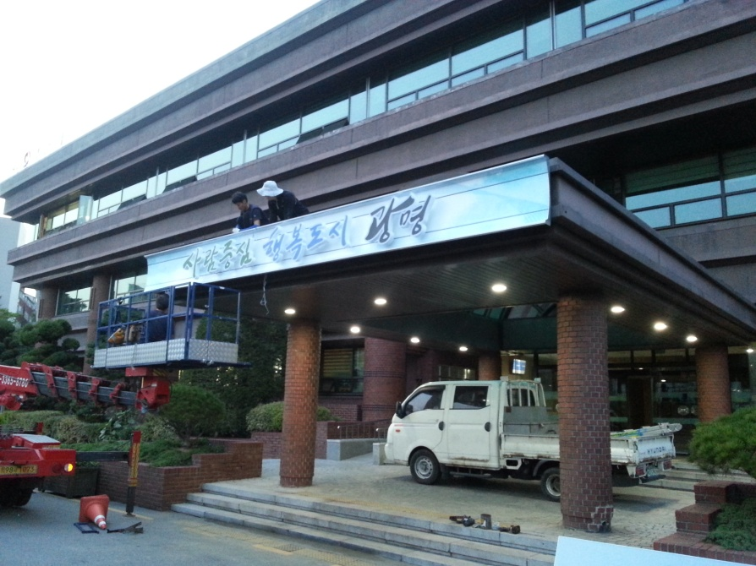
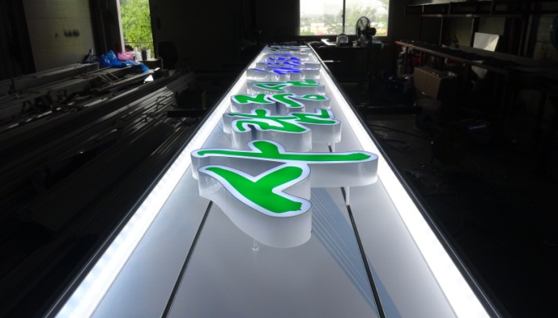
  これからの看板照明は キューピットライト
看板専用 LED BAR 適用例
5
IT JAPAN CO., LTD.

Slide 6
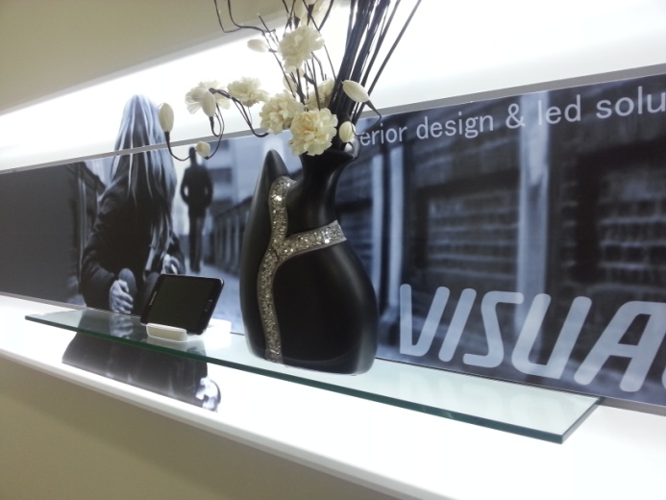
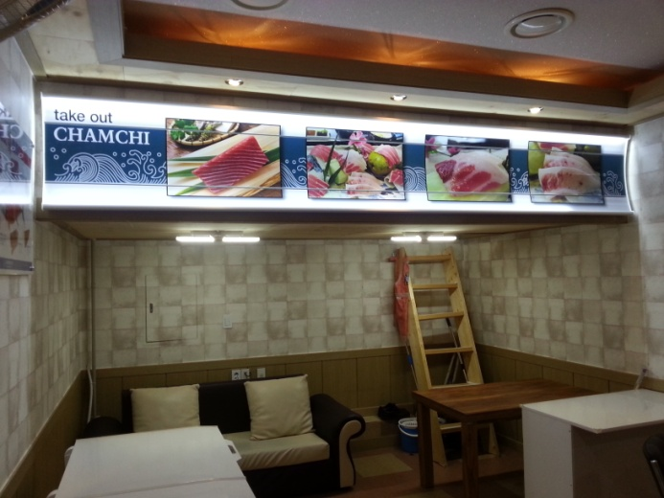
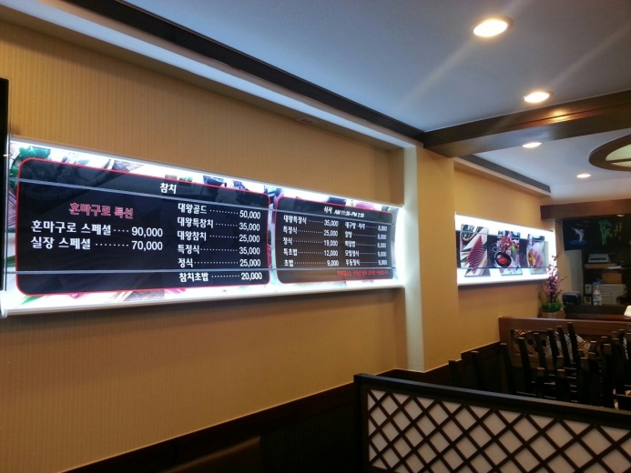
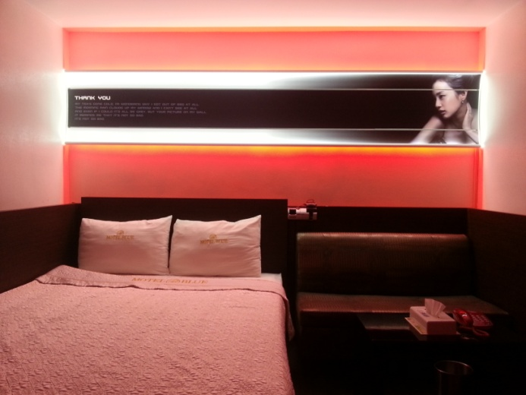
  これからの看板照明は キューピットライト
看板専用 LED BAR 適用例
5
IT JAPAN CO., LTD.

Slide 7
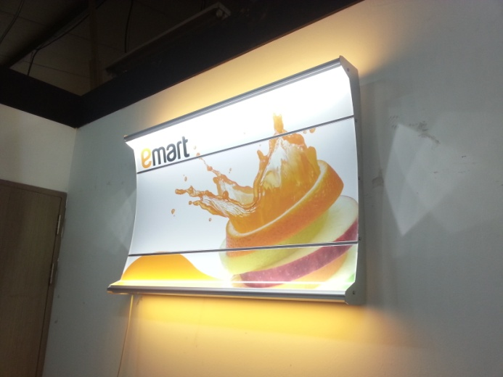
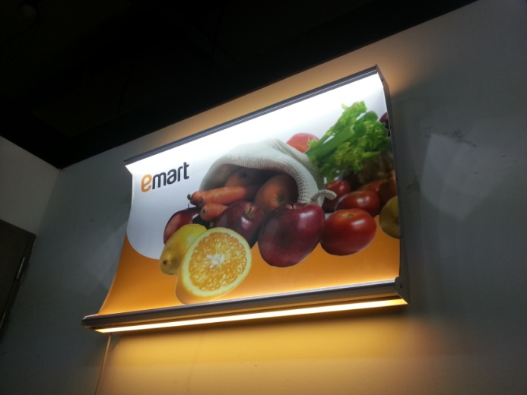
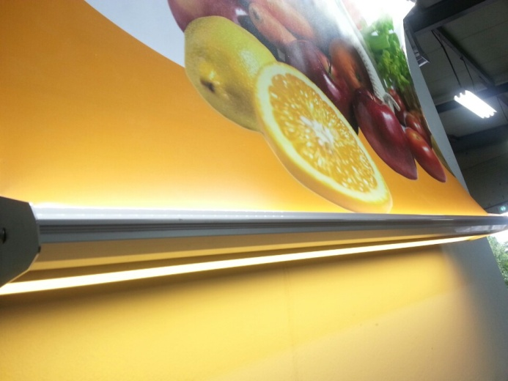
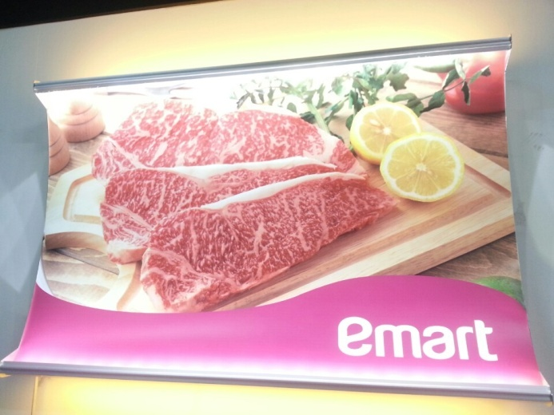
  これからの看板照明は キューピットライト
看板専用 LED BAR 適用例
5
IT JAPAN CO., LTD.

Slide 8
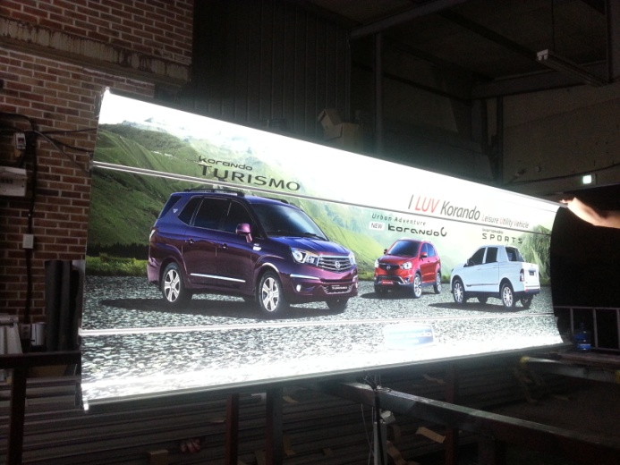
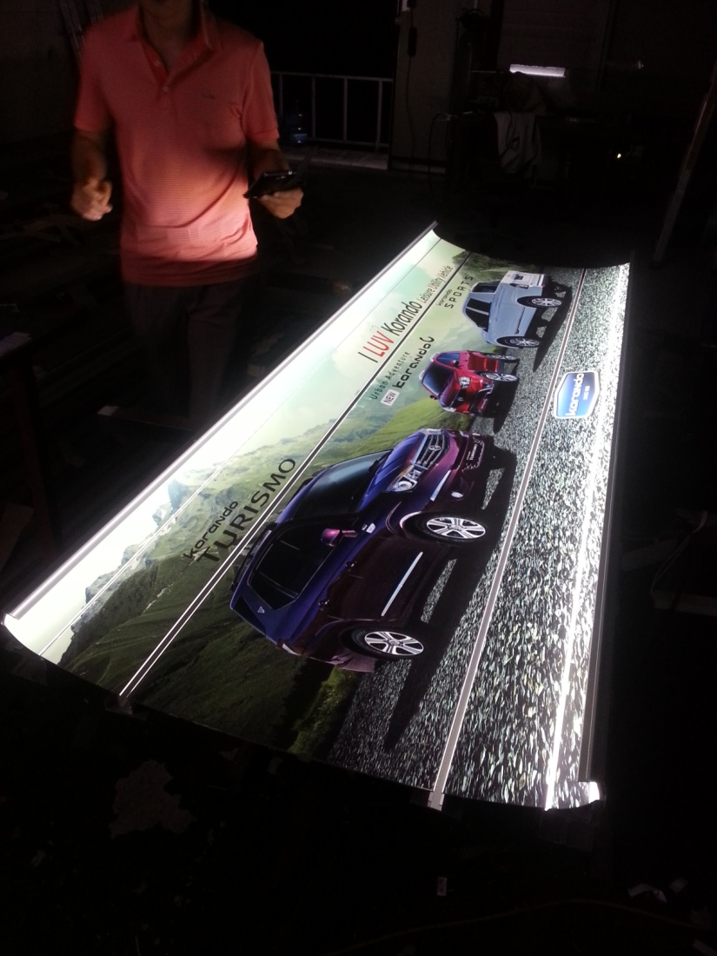
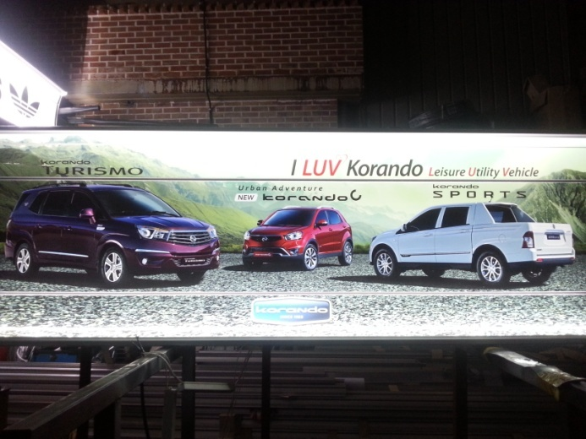
  これからの看板照明は キューピットライト
看板専用 LED BAR 適用例
5
IT JAPAN CO., LTD.

Slide 9
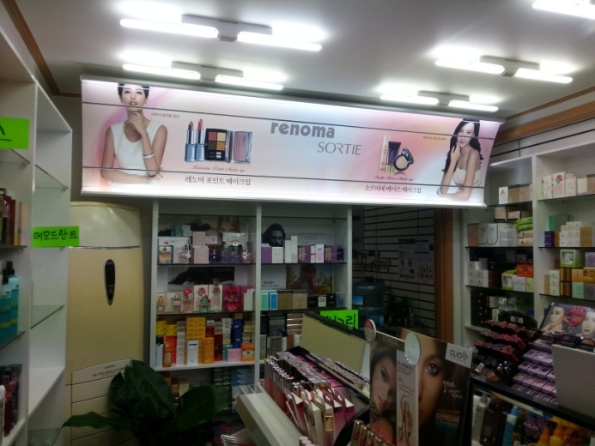
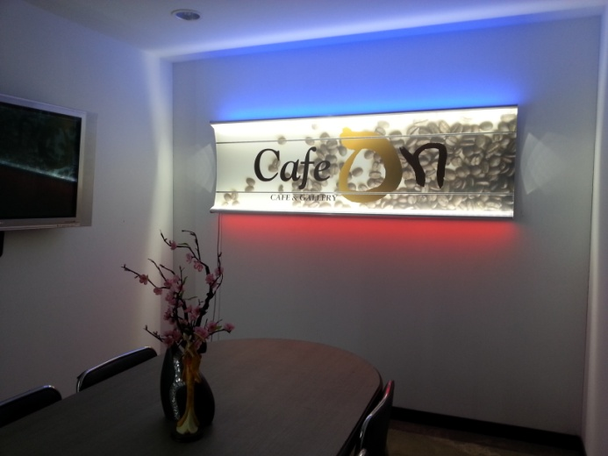
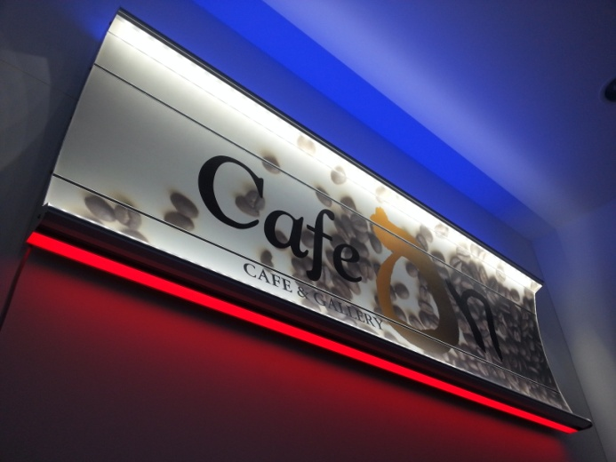
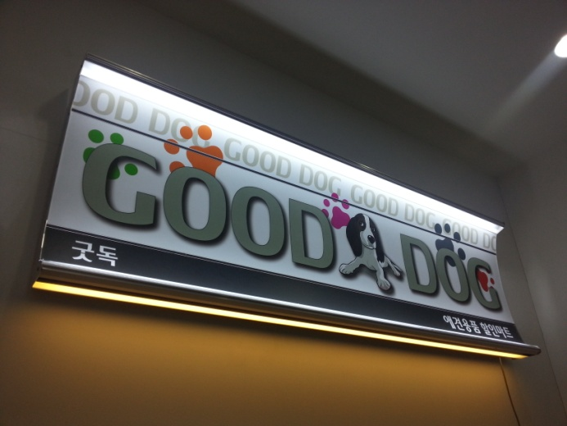
  これからの看板照明は キューピットライト
看板専用 LED BAR 適用例
5
IT JAPAN CO., LTD.

Slide 10
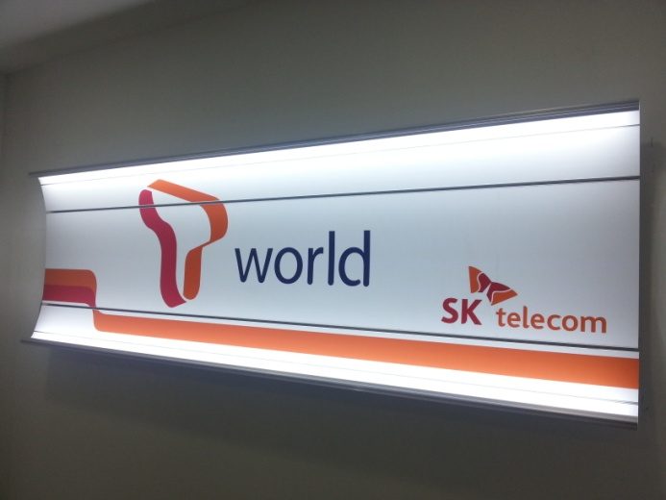
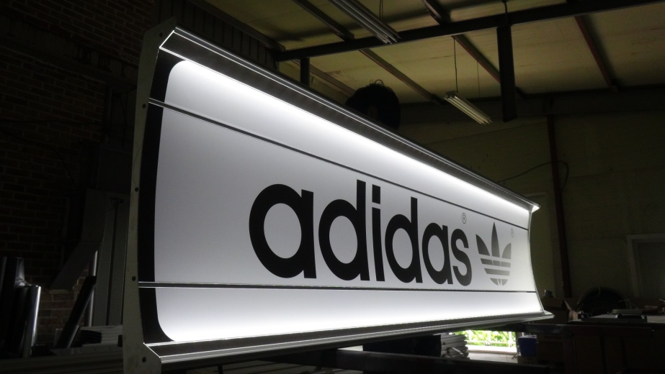
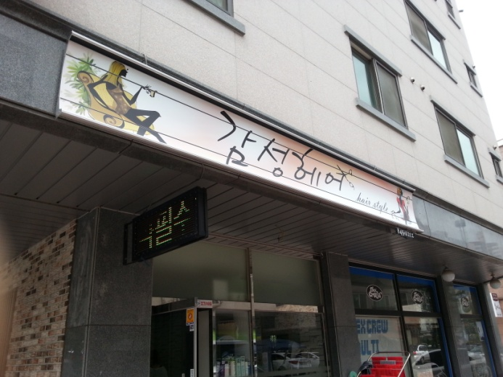
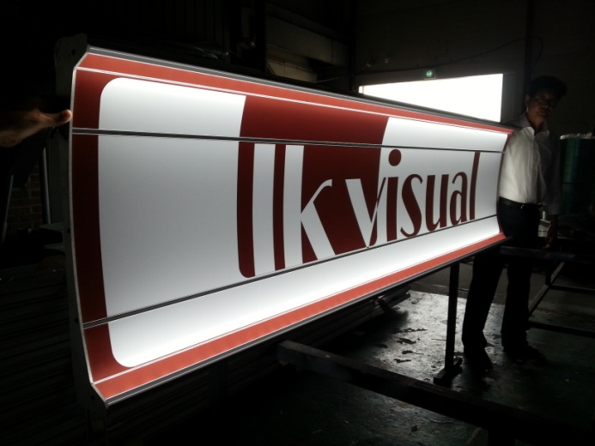
  これからの看板照明は キューピットライト
看板専用 LED 適用例
5
IT JAPAN CO., LTD.

Slide 11
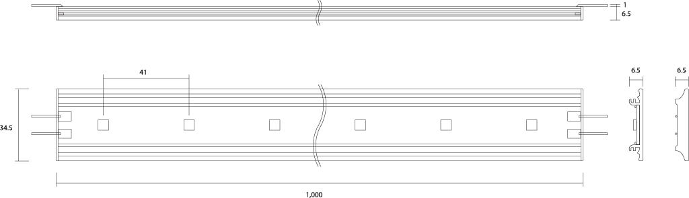

  これからの看板照明は キューピットライト
LEDバーランプ製品図面 /組立図
製品図面
組立図
製品サイズ
ピース固定
(施工時)
アルミケース
(L)250*(W)20*(H)6mm
500*20*6mm
1000*20*6mm
2000*20*6mm
3000*20*6mm
防水処理
LEDランプ
PCB 基盤
電線つなぎ
4
IT JAPAN CO., LTD.

Slide 12
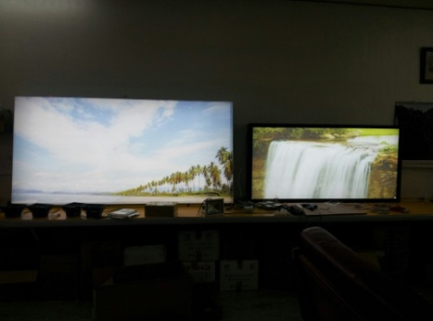
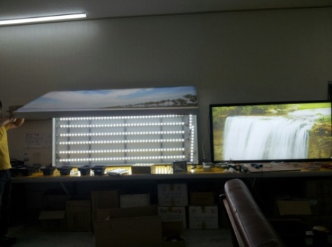
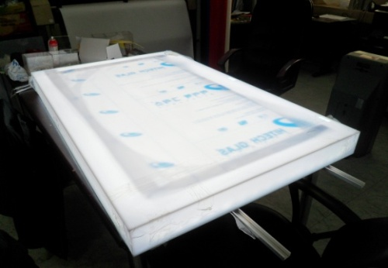
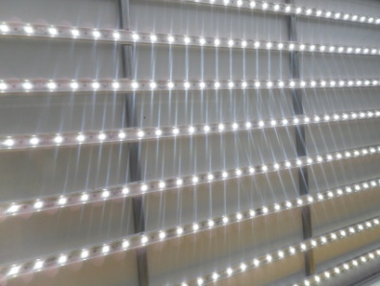
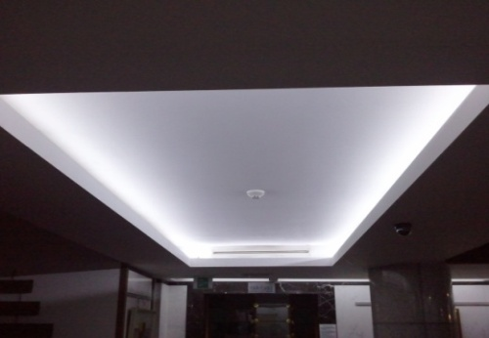
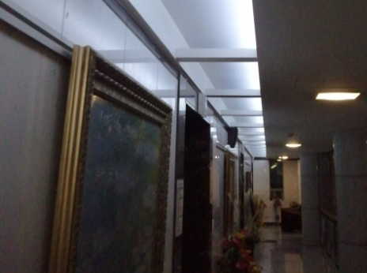
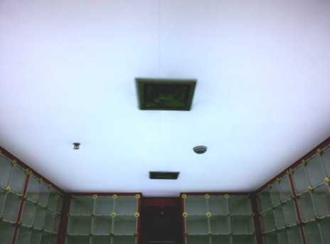
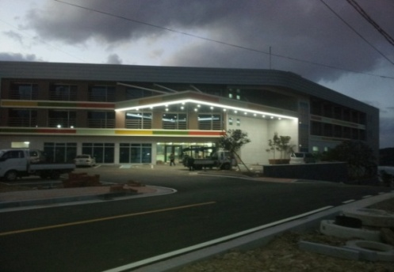
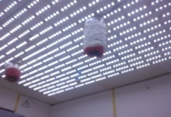
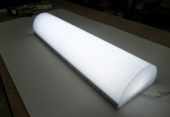
  これからの看板照明は キューピットライト
バックライト用LEDバーの使用および適用分野
フレックス看板
ライトボックス
フレックス看板と対 - 小型照明用看板に適用することができ、製品を長く生産可能でありながら堅牢で、施工現場でも迅速かつ簡単にまとめることができる。
光拡散PC（ポリカーボネート）、または白のアクリルで作られた照明用と広告用ボックス内部照明用に使用することができ、熱拡散が速くケースの変形がなく、組立が簡単である
間接照明
景観照明
チップ間隔が広く単価が低く、ケースが広く、室内のインテリア間接照明にも有利であり、特に天井枠買い取りの際には、特別な固定せずに、単に上に置くだけで、施工が簡単である。
製品の特性上、4Mの長い長さで製作できますので、室内の天井照明や建物の外側の境界線、ポイント照明、構造物や彫刻、照明などの景観照明に施工するに簡便である。
5
IT JAPAN CO., LTD.

Slide 13
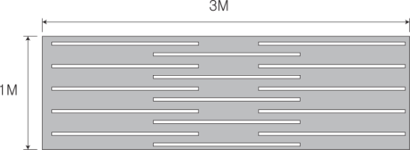
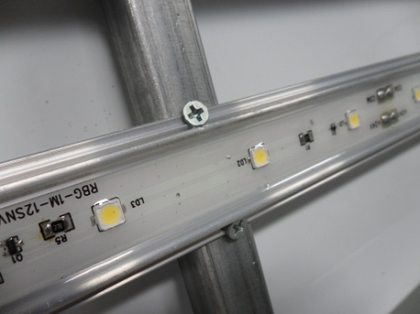
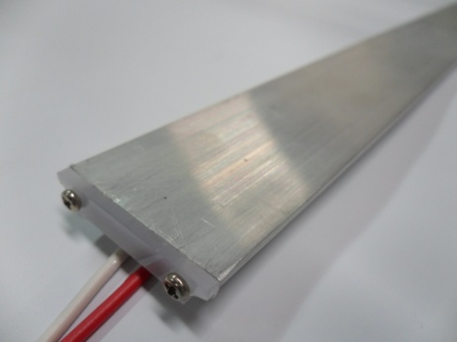
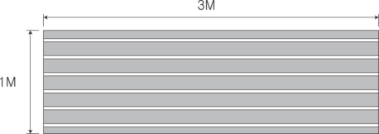
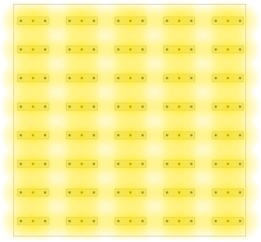
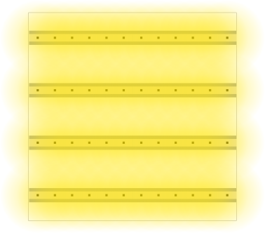
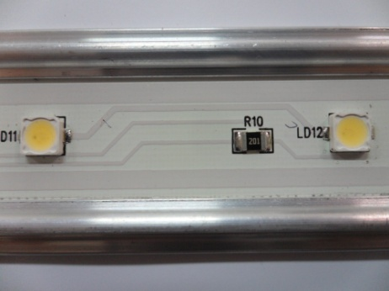
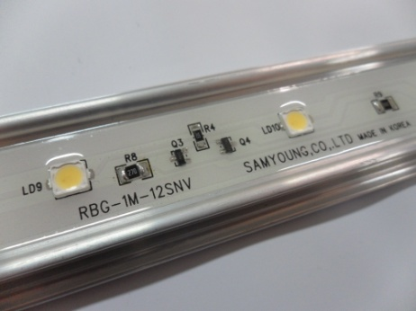
  これからの看板照明は キューピットライト
バックライト用LEDバーの製品の利点と比較資料（1）
電気代削減
便利な施工
ピース固定
平面で広い地面構造
32W
蛍光灯
15EA x 32W
消費電力 : 480W
70%
電気削減
24球LEDー
18EA x 9.6W
消費電力 : 172W
アルミフレームバーの側面に溝があり、施工時にブラケットなしピースだけで固定することができ、ピースの使用が不可能な場所は、両面テープとシリコンでも設置が可能である。スリムでワイドな構造のため、間接照明の施工時買取部に簡単に置いてもされるので、施工が非常に簡単である。
消費電力が高い蛍光ランプに比べて消費電力が低いので、70％の電力削減効果があり、蛍光灯は、4000時間の寿命であるのに対し、本製品は、4万〜5万時間の長寿命で交換コストがかからない。
高効率
高安定性
広いリードフレーム
AVR 回路
既存の3球
サイン用モジュール
40個で組立必要 필요
LEDバー
(50cm)
4個で組立完了
10倍の作業効率
高輝度照明用LEDチップを使用し、ワイドチップ間隔の配列に集中現象がないので、少ない量でもドット現象なしに効率的に配列が可能で、組み立てが必要な数量が少なく広く長いバー形態の製品であるため、モジュールやサードパーティ製のバー製品に比べて組み立てがシンプルである。
動作電圧が24Vであり、基板とリードフレームを広く設計して安定性が高く、直列に一度に長く使用することができる。（最大4M）また、AVR回路を適用して、電源の流入部の電圧が不安定でも、製品に損傷が全くかない。
6
IT JAPAN CO., LTD.

Slide 14
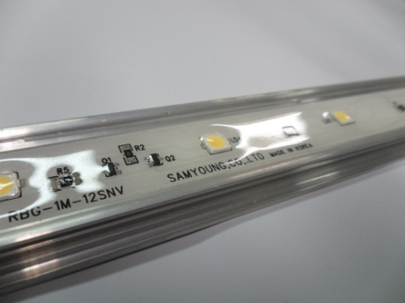
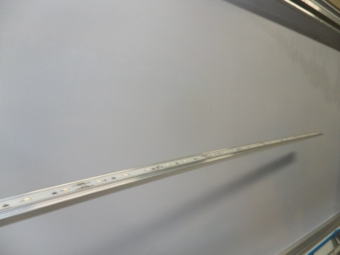
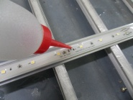



  これからの看板照明は キューピットライト
バックライト用LEDバーの製品の利点と比較資料（２）
防水構造
放熱構造
防水
熱放熱
量面テープ付着可能
アルミニウムとプラスチックの熱伝導率の比較
曲がる現象なし
比較単位 : kcal/m.hr.'C
アルミ
PBT 樹脂
175~200
>
0.2~0.8
アルミフレームバー、基板を装着し、ハードタイプのエポキシ樹脂で防水処理をするので、長い時間が経っても製品の変質がなく、外部の衝撃に強く、長さを長く製作して運搬や施工しても曲がったりずれ現象がない。
ケースを熱伝導性の高いアルミニウムでスリムで広く採用し、熱放出が速いので、製品の寿命が長く、長い時間が経っても照度が全く変わっていない
高照度
便利な組み立て
高輝度照明用LEDランプ
LEDチップの仕様（最大値）
消費電力 | 400mW
順方向電流 | 120mA
逆電圧 | 5V
動作温度 | -40 ~ +80℃
明るさ | 13cd (120mA)
色温度 | 3000K / 6200K
ピン固定
既存のLEDランプに比べて照度が2倍​​明るい高輝度照明用LEDランプを使用して、広い間隔のチップ配列の設計にもかかわらず、高い照度を持ち、影の現象が生じない
製品の長さの単位は、​​最小25cmから50、75、100、150、200、300、400cmであり、好みの長さに組み立てる時に弾丸端子（接続ピン）を相互に接続することができ、迅速かつ簡単にインストールが可能である。一度にシリアル接続可能な長さは4Mである
7
IT JAPAN CO., LTD.

Slide 15


  これからの看板照明は キューピットライト
製品の利点と比較資料（3）
エネルギー削減
流動性
실리콘 마무리
バー製作が25cm単位で他製品の単位道の上よりも短く、製品の配列に問題がなく、単位切れ目の幅が広いので、現場での長さの変動がある場合、単に単位のポイントをグラインダーやカッターで切断して出してシリコンで仕上げているだけで解決が可能である。
従来の蛍光灯、ナトリウム灯、水銀灯などからの有害物質の排出がない、環境にやさしい製品である。
8
IT JAPAN CO., LTD.

Slide 16



  これからの看板照明は キューピットライト
製品の利点と比較資料（4）
項目 | 配列 | 使用量および消費電力の比較 | 比較
32W 蛍光灯 |  | 15個 使用 x 32W = 480W 消費電力 : 480W | 寿命が短く、消費電力が多く、有害物質が排出される。
他社21W LED 蛍光灯 |  | 15個 使用 x 21W = 315W 消費電力: 315W | SMPSを個別内蔵する必要がありますので不良時の交換が困難。施工が面倒で価格帯が高い。
バックライト用LEDバー |  | 1M 21個 使用(3M 6列) x 9.6W = 172W 消費電力 : 172W | 熱伝導率が高いアルミケース採用で長寿命、効率比、消費電力が低く、32W蛍光灯に比べ70％、サードパーティ製の21W蛍光灯に比べ50％の消費電力削減効果があります。長い長さで製作が可能で、施工が簡単で価格が低い。
9
IT JAPAN CO., LTD.

Slide 17
  これからの看板照明は キューピットライト
注意事項
DC 24V製品であるため、AC 220Vに直接接続時の製品不良が発生 （過電圧回路とLEDランプが乗車）
LEDランプは、素子の前にゴールドワイヤーを融着して、シリコンを塗布したものなので衝撃を与えたり、高い圧力をかけないようにする。
+/-極性があり、ACに比べて低電圧であるため、配線と接線を確実に確認してから電源を接続すること。 製品コネクタ：+（赤）、 - （白） 製品の接続ピン：+（白）、 - （グレー）
<DC 24V製品に合った消費電力別の電線の太さ> 30W: 0.75 ~ 1.25 SQ 100W : 2.5 SQ 300W : 4 SQ 600W : 6 SQ
LEDバー画面の高さ（立体の高さ）に応じたLEDバーとの間の間隔（ランプセンター） 立体の高さ8cm：LEDバーの間隔8cm 立体の高さ10cm：LEDバー間隔10cm 立体の高さ12cm：LEDバー間隔12cm 立体の高さ15cm：LEDバー間隔15cm （立体の高さとLEDバーの間のセンター距離を同一に適用）
タイマーは、使用している消費電力Wに合わせて使用
11
IT JAPAN CO., LTD.

Slide 18
  これからの看板照明は キューピットライト
施工方法と順序
手順 | 施工項目
1 | LEDバー仕様に合わせて配列してピースに固定（ピース使用が不可する場合、両面テープで貼って、シリコンで処理）
2 | 製品のSMPSまで接続メインワイヤを配置し、極性に合わせて接続
3 | SMPSを設置して、メインワイヤとSMPSを接続
4 | SMPSのAC電源（電源遮断を確認）までの電線を接続
5 | 電線の接続状態と極性を確認してから点灯
12
IT JAPAN CO., LTD.

Slide 19






  これからの看板照明は キューピットライト
施工実績写真
ホームプラス案内ライトBOX
フランチャイズ店フレーム照明
看板内部に蛍光灯の代わりに
13
IT JAPAN CO., LTD.

Slide 20





  これからの看板照明は キューピットライト
施工実績写真
アメリカ衣類売り場店
天井の間接照明
オリビアハスロライト
14
IT JAPAN CO., LTD.

Slide 21






  これからの看板照明は キューピットライト
施工実績写真
公園LED天井照明
リゾートLED照明
経済新聞社広告看板フレックス看板照明
15
IT JAPAN CO., LTD.

Slide 22




  これからの看板照明は キューピットライト
施工実績写真
コエクス売り場天井LED照明 (バリソル面照明)
16
IT JAPAN CO., LTD.

Slide 23
  これからの看板照明は キューピットライト
SMPS 仕様書
SMPS(電源)は下ＨＰをご参考お願いします
http://www.unionelecom.co.kr/en/sub28.html
16
IT JAPAN CO., LTD.

